Slide 1
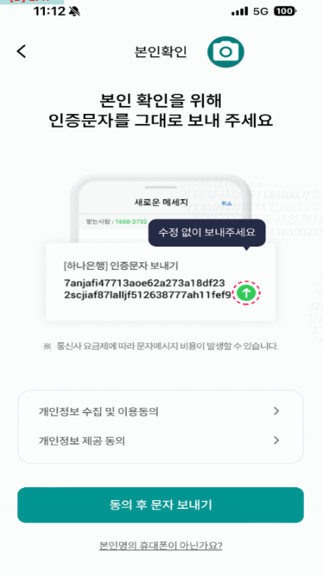
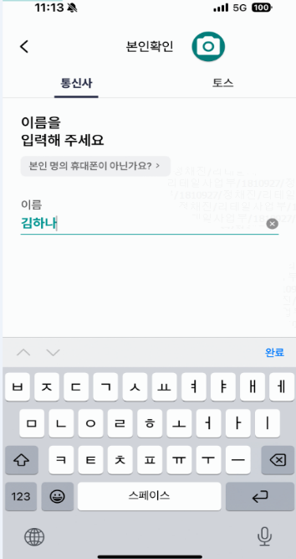
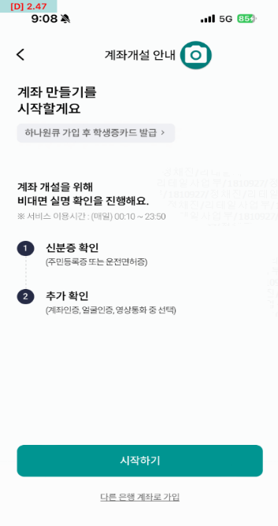
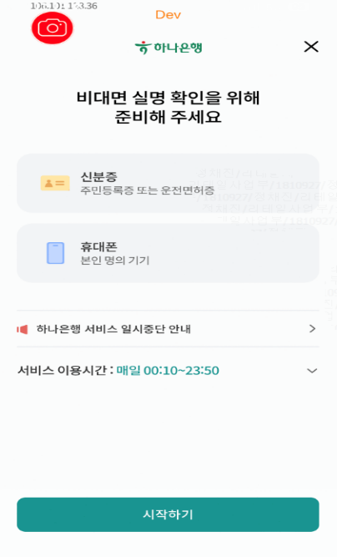

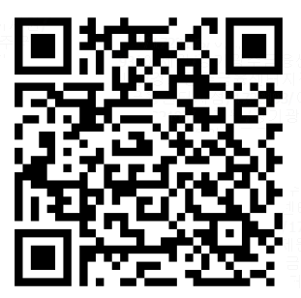
하나원큐 학생증 발급 신청 화면 상세
하나원큐 앱 > 이용등록 > 계좌개설(기보유시 생략)
EX. 마이브랜치 등을 통해 신규 계좌개설을 한 경우 생략
1
1-1
2
3
2-1
관련 화면 설명
 | 하나원큐 이용등록 (본인확인) 본인확인 절차 수행
 | 계좌개설 안내 2 하나원큐 가입 후 학생증카드 발급(요구불계좌 & 전자금융 미보유 손님 앞 노출) ※하나원큐 기 이용등록 손님은 위에 절차 없이 바로 영하나 페이지 진입
 | 비대면 계좌 개설 완료 후 하나은행 홈페이지로 연결 ※자동 연결이 안될 경우 QR 촬영후 이동
1
1-1
2
2-1
3

